Slide 1




Slide 2
Kiểm tra bài cũ:
Nụ hôn của mẹ
Chi bị sốt. Mẹ đưa bé lên trạm y tế. Cô y tá tiêm cho Chi. Chi vẫn nằm thiêm thiếp. Mẹ hôn lên trán Chi. Nụ hôn của mẹ thật ấm áp. Chi từ từ mở mắt, thì thầm:
- Mẹ à, con chả ốm nữa.
Mẹ sờ trán Chi. Bé đã hạ sốt.

Slide 3
Bài 71: ơn - ơt
ơn
ơt

Slide 4
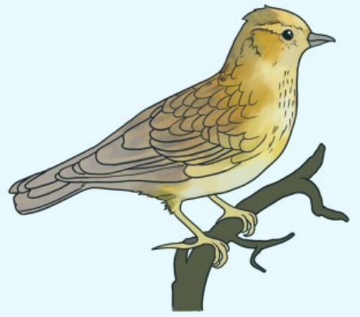
Làm quen
sơn ca
sơn
s
ơn
ơ
n

Slide 5
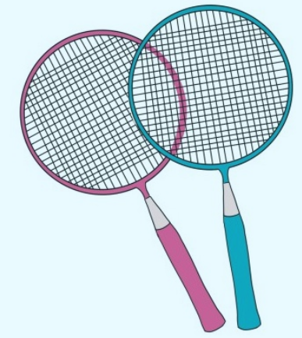
Làm quen
vợt
v
ơt
ợt
ơ
t

Slide 6
Làm quen
ơn
ơt
sơn
vợt
sơn ca

Slide 7
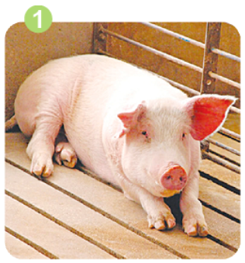
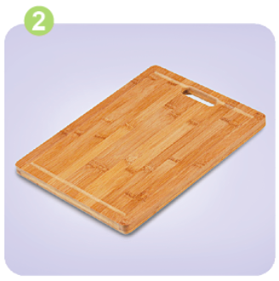
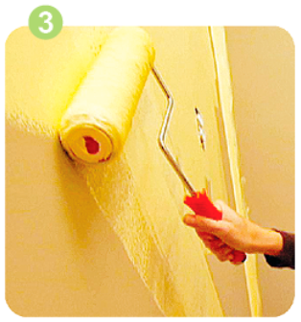
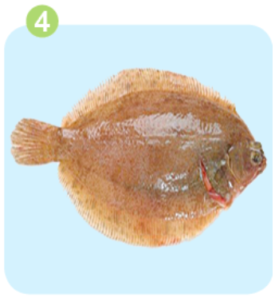
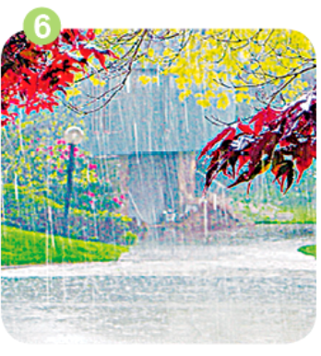
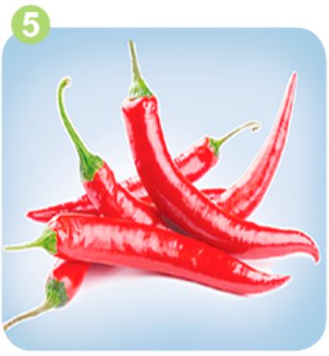
2. Tìm tiếngcó vần ơn, tiếng có vần ơt ?
lợn
thớt
sơn nhà
cá thờn bơn
ớt
cơn mưa

Slide 8
V
54
1. Nối ơn với tiếng có vần ơn.
Nối ơt với tiếng có vần ơt.
1
2
lợn
ơn
thớt
3
4
sơn nhà
cá thờn bơn
ơt
5
6
ớt
cơn mưa

Slide 9


Slide 10
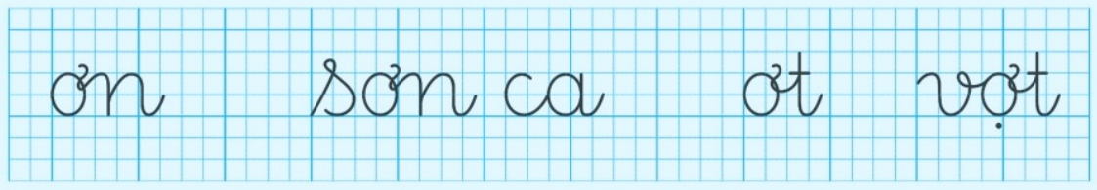
Tập viết

Slide 11

S 128

Slide 12
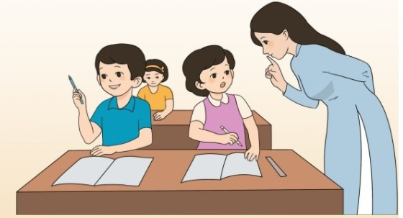
Tập đọc
Sơn và Hà
Giờ kiểm tra. Sơn vừa chép đề vừa lẩm nhẩm: “Giỏ có 8 con cá thờn bơn. Cho bớt 5 con, còn 4”. Hà thì thầm: “Còn 3 chứ ?”.
Cô Yến đến bên Hà:
- Hà để bạn tự làm đi.
Hà lễ phép:
- Dạ.
Sơn ngẫm nghĩ. Em chợt
nghĩ ra và nắn nót viết:
“8 - 5 = 3”.

Slide 13
LĐTN
kiểm tra
lẩm nhẩm
thờn bơn
bớt
thì thầm
lễ phép
ngẫm nghĩ
chợt nghĩ ra
nắn nót

Slide 14
Tập đọc
Sơn và Hà
Giờ kiểm tra. Sơn vừa chép đề vừa lẩm nhẩm: “Giỏ có 8 con cá thờn bơn. Cho bớt 5 con, còn 4”. Hà thì thầm: “Còn 3 chứ ?”.
Cô Yến đến bên Hà:
- Hà để bạn tự làm đi.
Hà lễ phép:
- Dạ.
Sơn ngẫm nghĩ. Em chợt
nghĩ ra và nắn nót viết:
“8 - 5 = 3”.

Slide 15
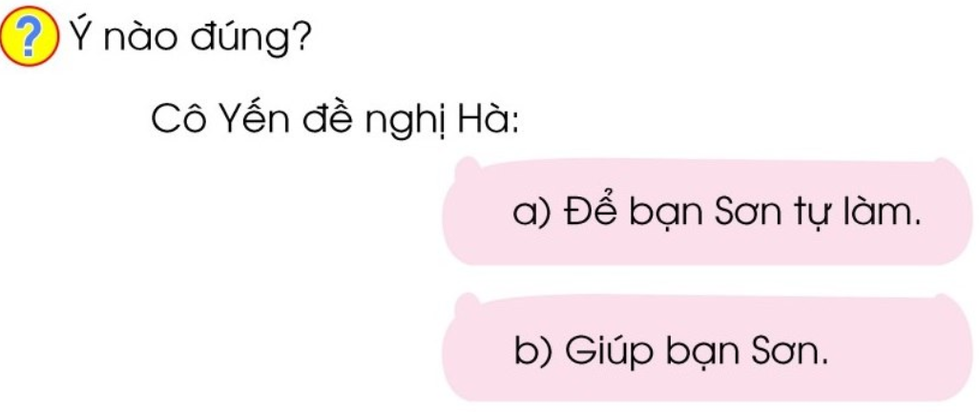

Slide 16
V
54
2. Tập đọc ( Sơn và Hà)
Đánh dấu  vào  trước ý đúng:
Cô Yến đề nghị Hà:

Để bạn Sơn tự làm
Giúp bạn Sơn

